Slide 1
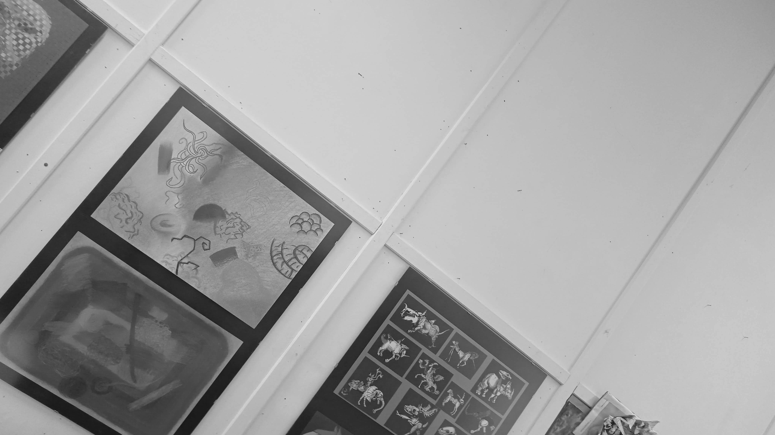
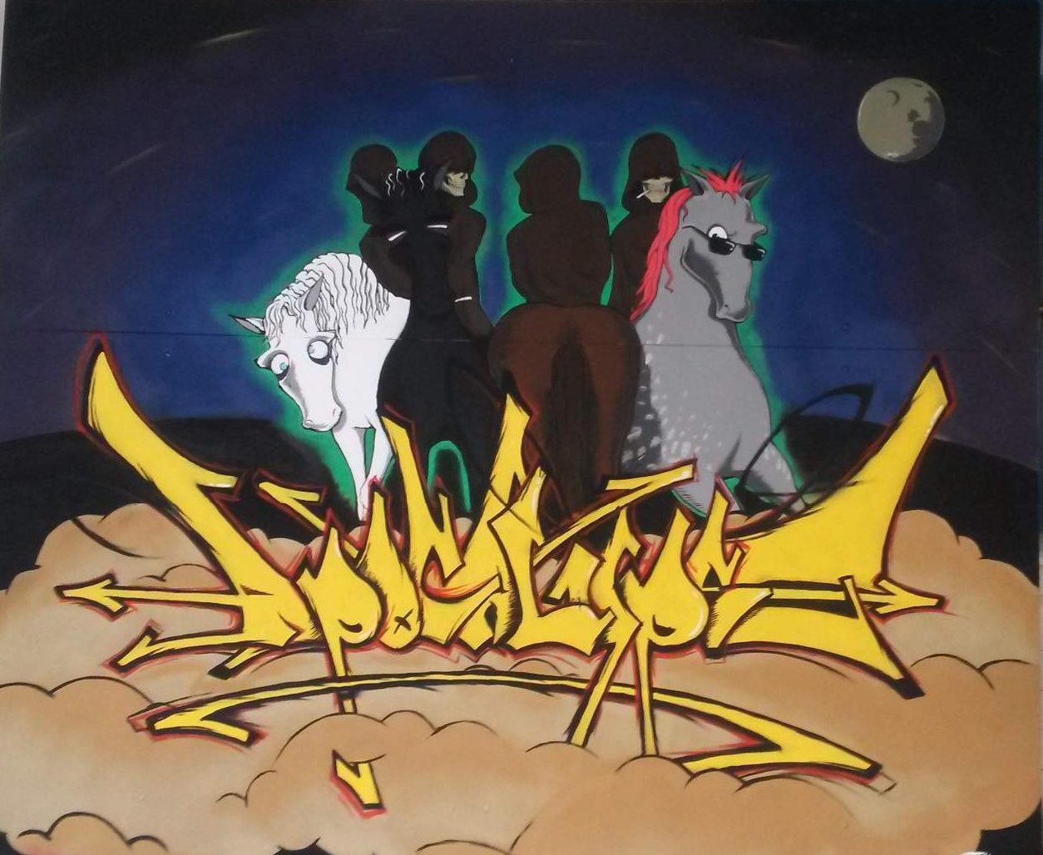
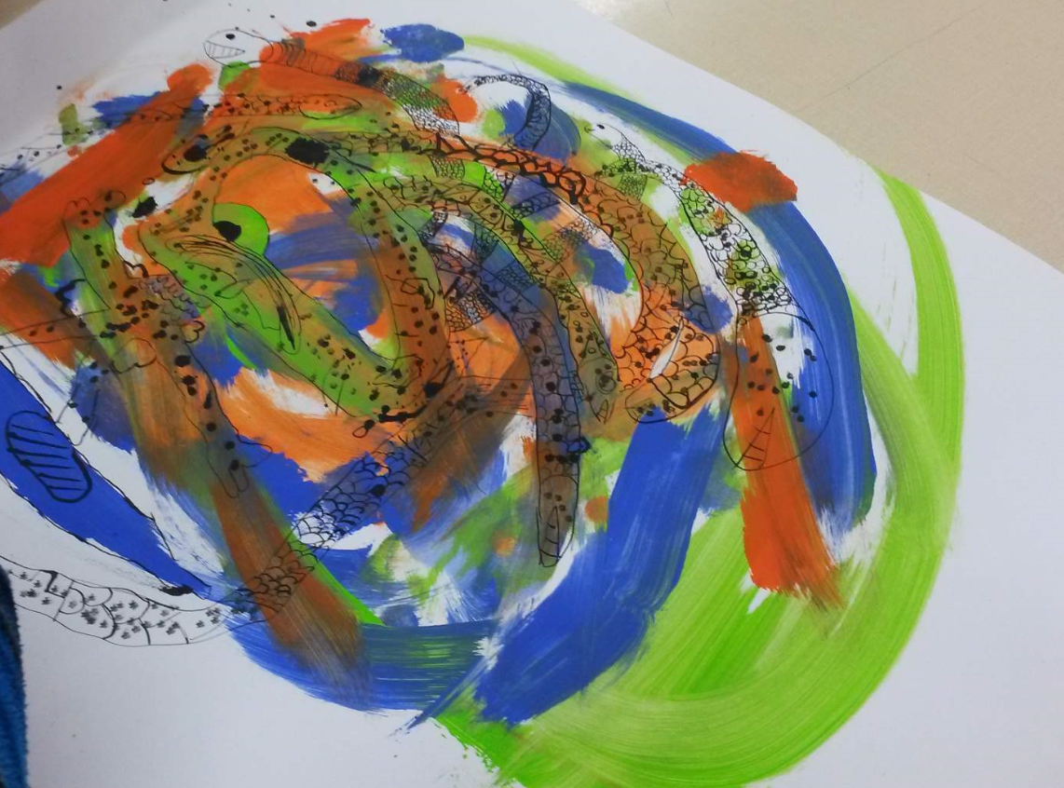
Výtvarná výchova se u nás studuje:
Ve čtyřletém oboru v 1. a 2. ročníku.
V šestiletém oboru v 1. až 4. ročníku.⠀
V osmiletém oboru v 1. až 6. ročníku.⠀
V semináři v předmaturitním a maturitním ročníku.⠀
Výuka probíhá v praktických disciplínách (kresba, malba, grafika, kombinované techniky, využití intermedií). Studenti se seznamují s dějinami vizuálního umění. Součástí výuky jsou návštěvy památek, výstav a galerií.

Slide 2
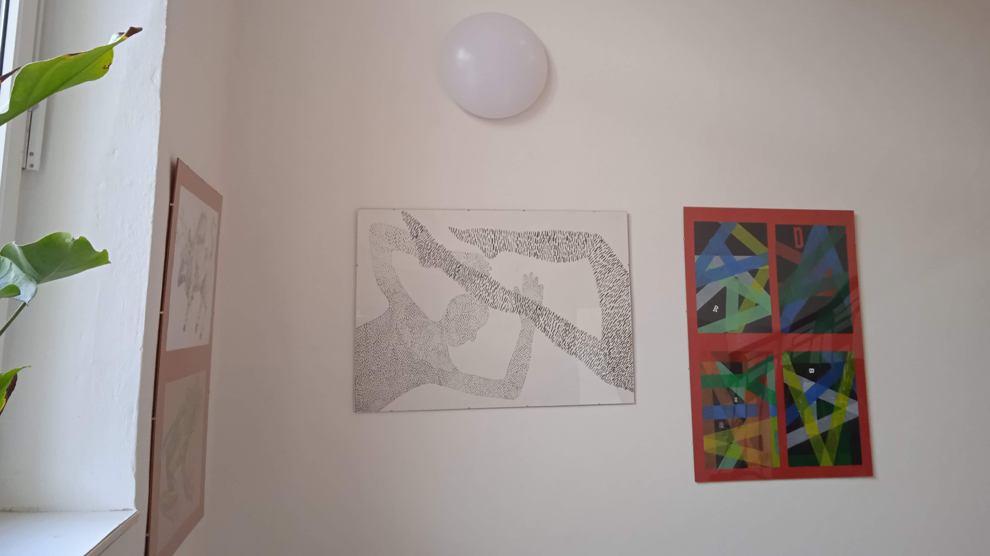
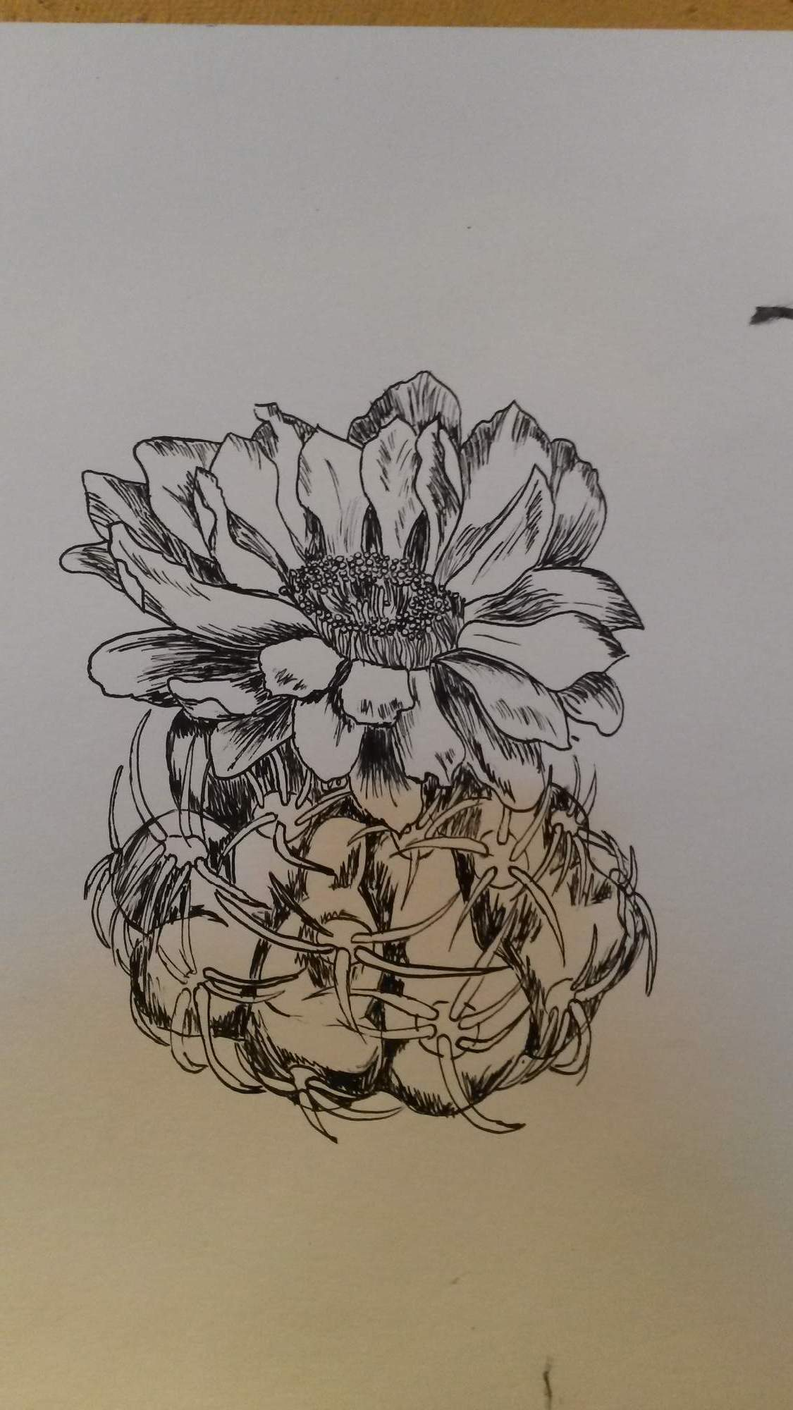
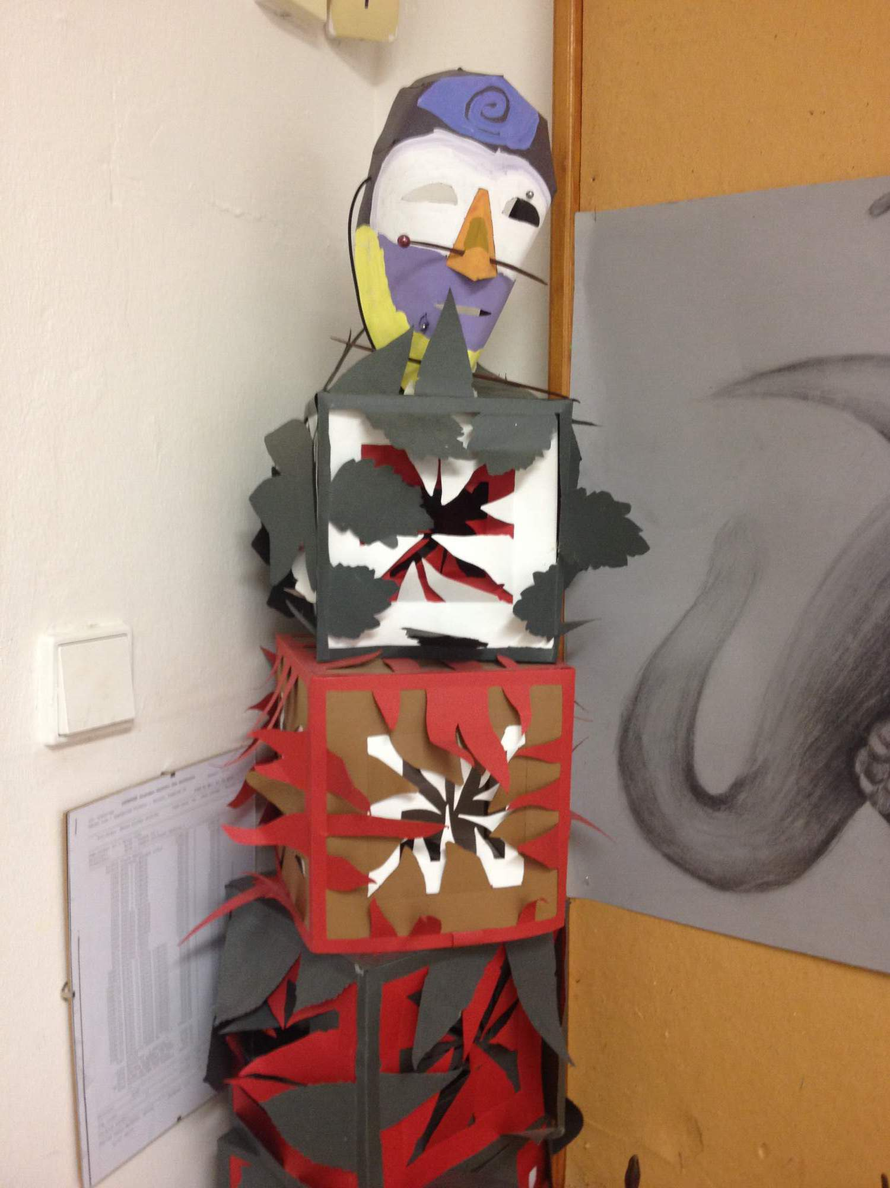
Absolventi semináře a maturanti z VV studovali a studují:
Architekturu, scénografii, malbu, grafiku, ilustraci, zahradní architekturu, restaurátorství, dějiny umění, učitelství VV, grafický design, intermedia a digitální tvorbu, fotografii, kameru, režii, scenáristiku, dramaturgii…
V semináři z VV získávají studenti přehled vývoje vizuálního umění od pravěku po současné trendy
Součástí semináře je vypracování seminární/maturitní práce
Fotodokumentace „Kubistická vila v Olomouci“ (Lea Dostálová) ⠀

Slide 3
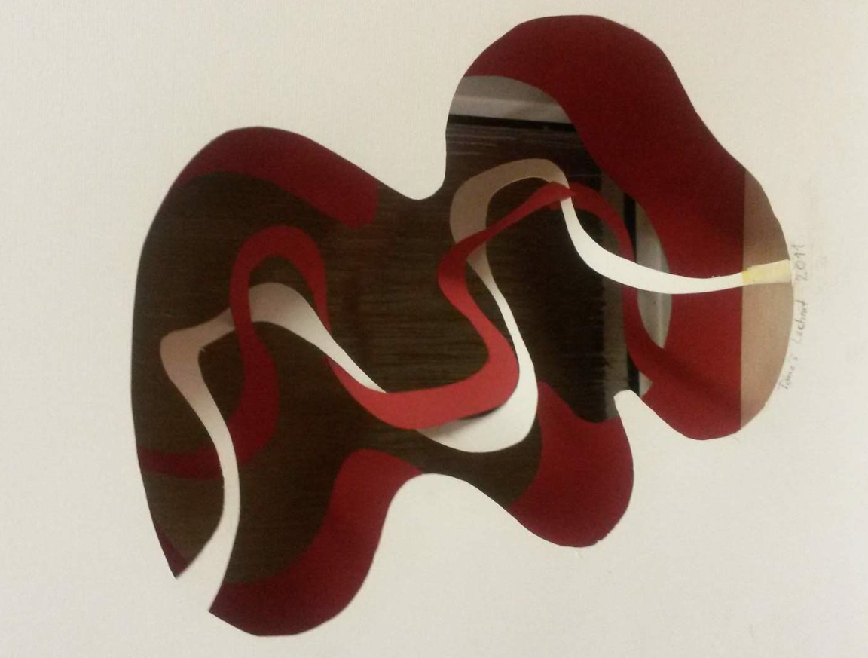
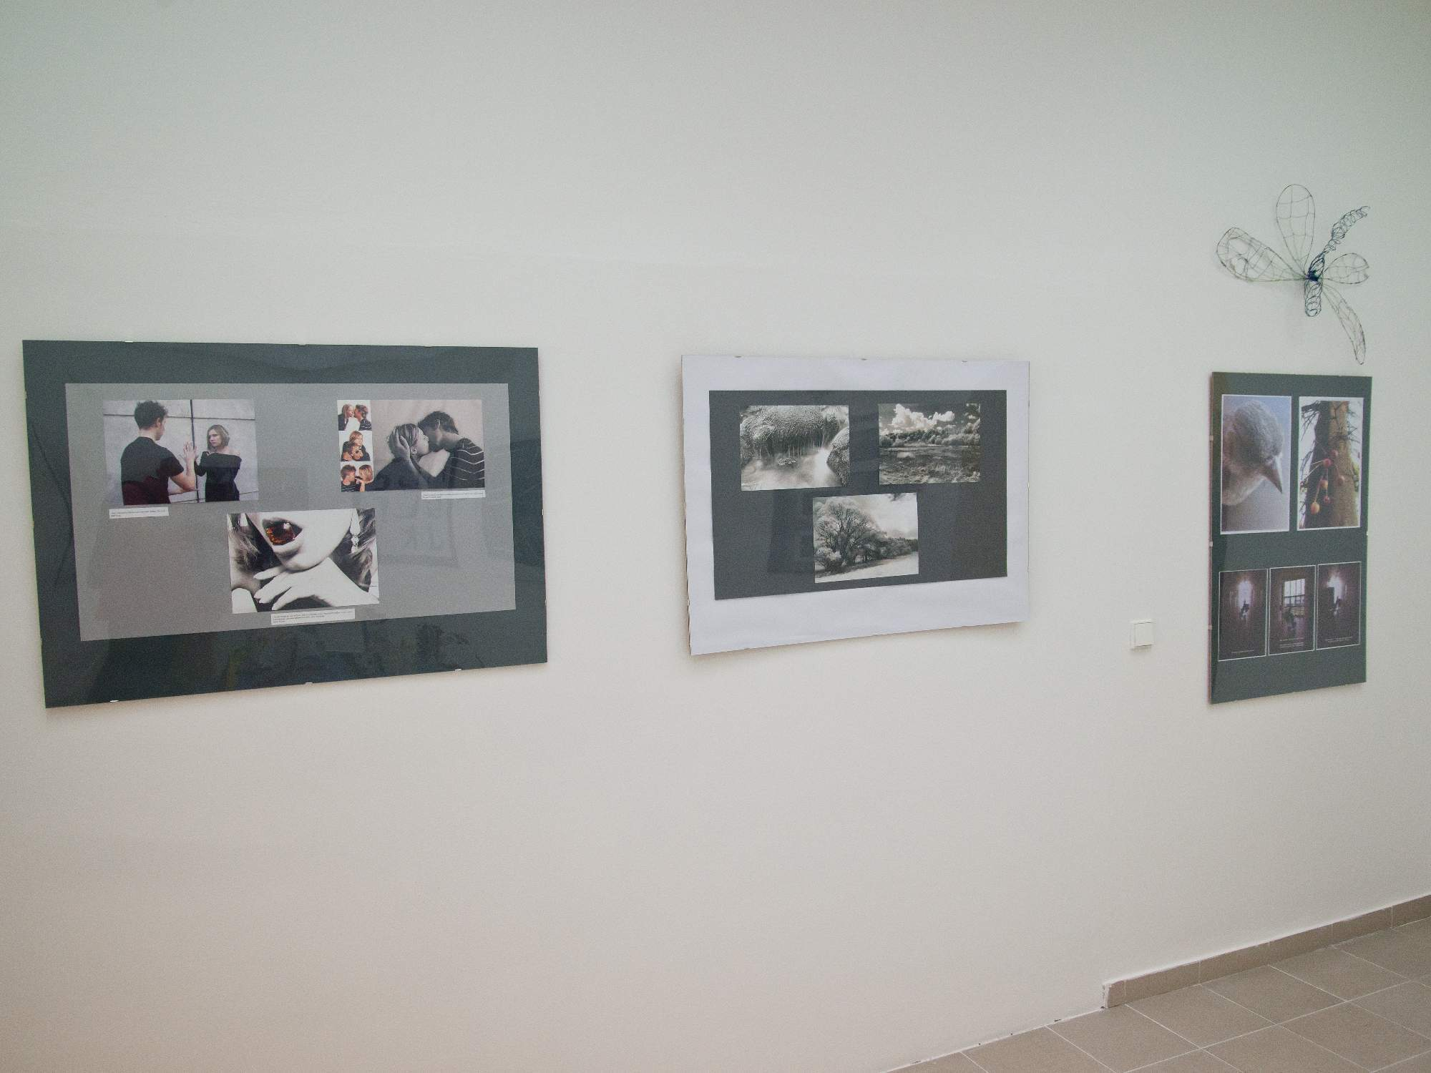
Klikněte zde
Pravidelně se prezentujeme na výstavách, soutěžích a přehlídkách výtvarných prací:
Galerie města Olomouc, UP Zbrojnice, Galerie Armádní dům, Galerie Rubikon, Galerie V Podkově, Galerie ZUŠ Olomouc, Galerie Šternberk, Galerie Elektra Ostrava, Galerie DDM Olomouc, Evropa ve škole, Olomoucké bienále⠀
Výstava na vzpomínku 60. výročí
založení naší školy

Slide 4
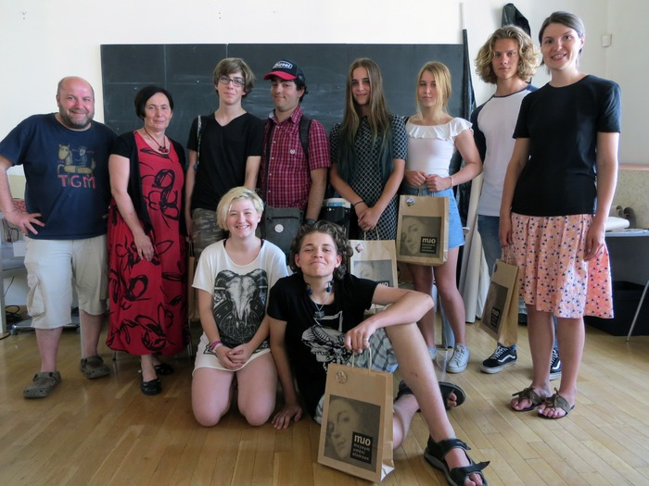
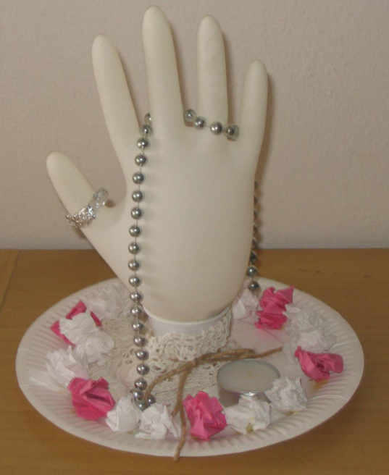
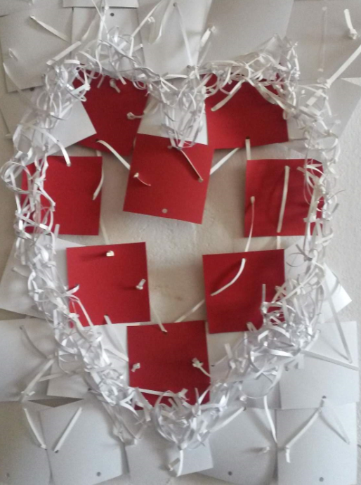
Projekt „Muo-heart“ v Muzeu umění v Olomouci
Klikněte zde
Spolupracujeme s:
Hudební výchovou GOH⠀
Muzeem umění v Olomouci⠀
Katedrou VV UP Olomouc⠀
Oddělením estetiky DDM Olomouc⠀

Slide 5
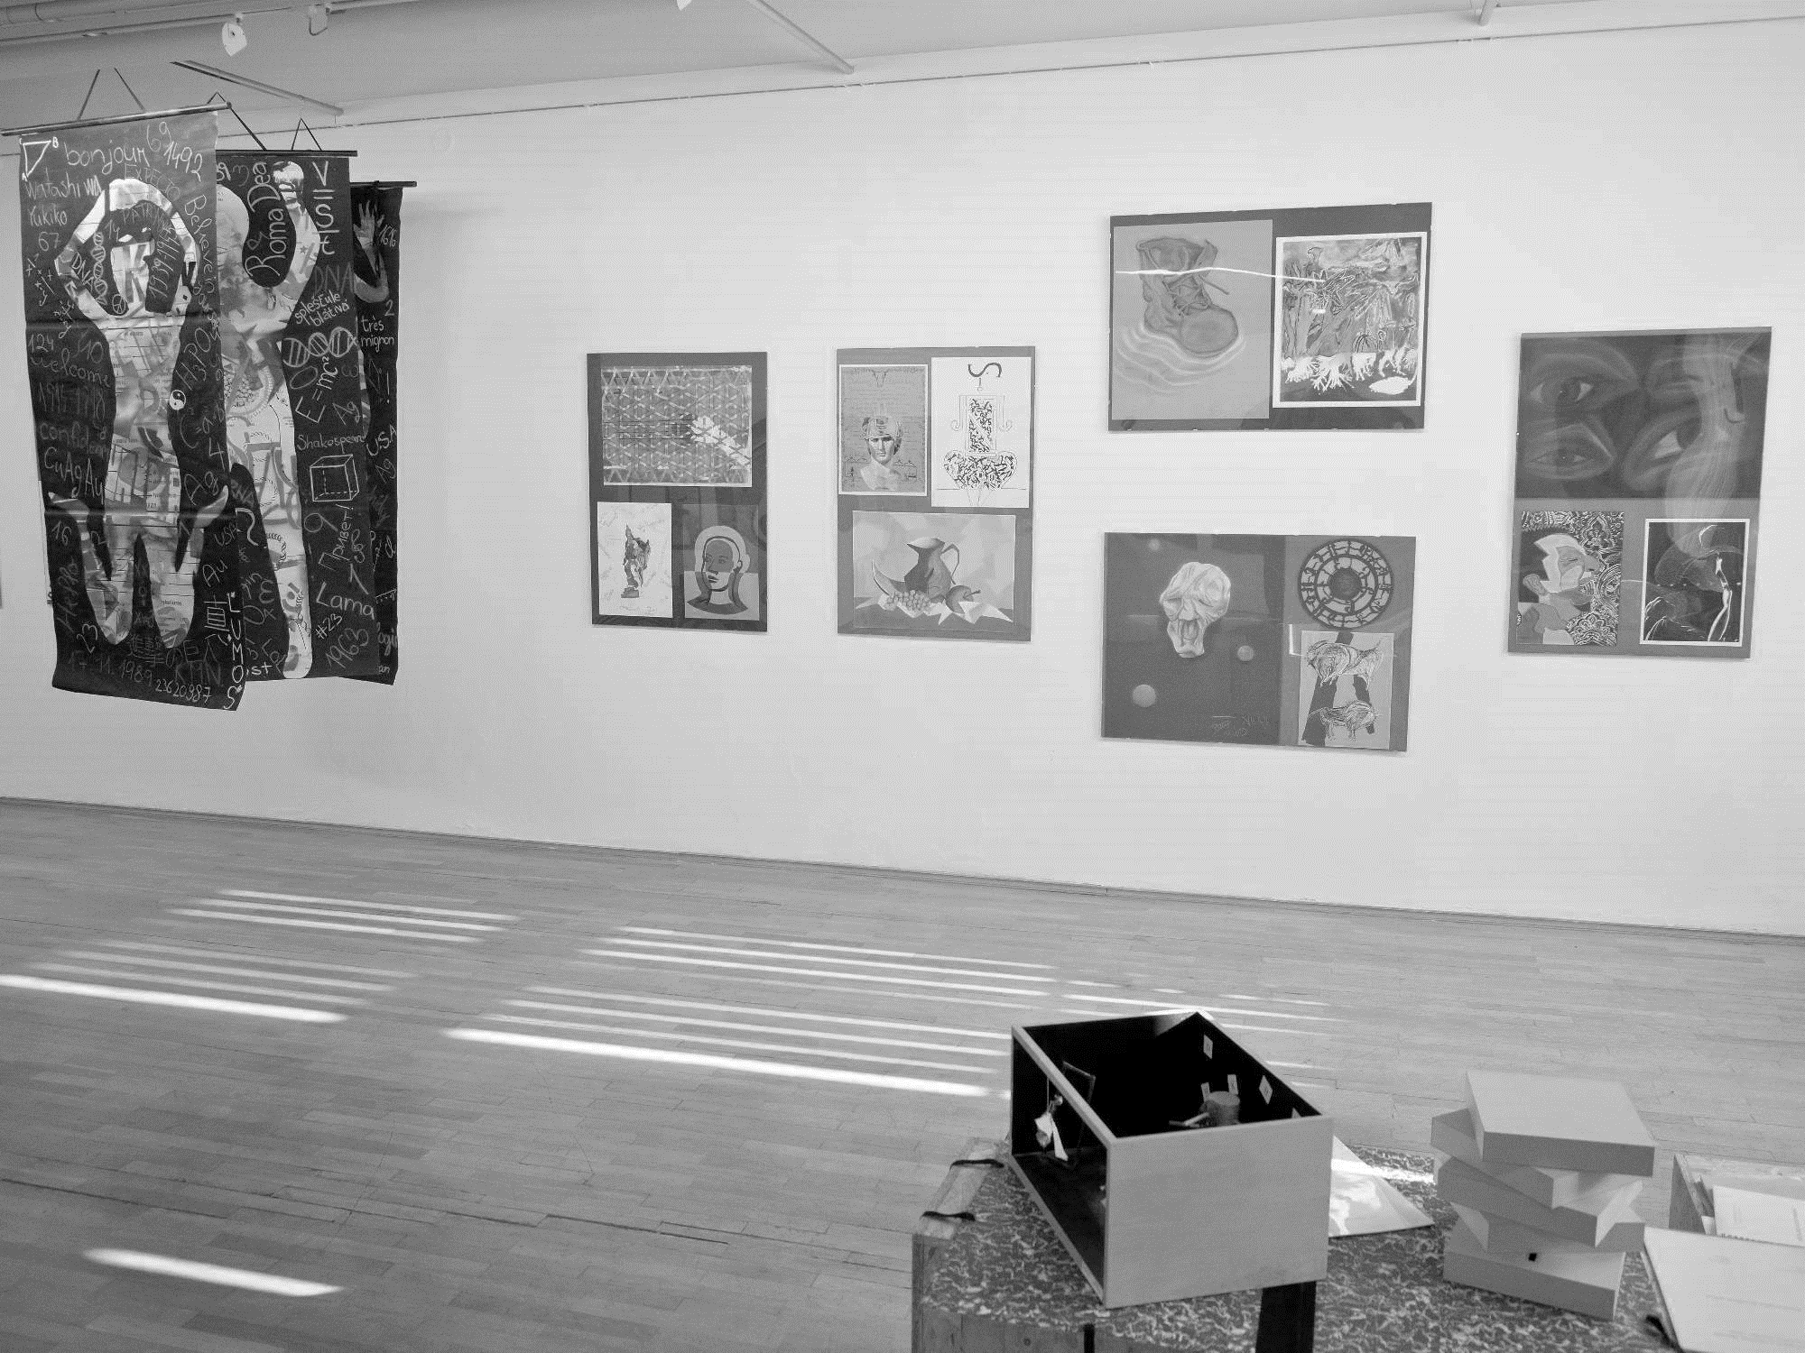
Součástí výtvarné výchovy byly i tyto významné projekty:
Podpora rozvoje digitální gramotnosti.
ARTCOME
YouTube
DG Web
Facebook

